Slide 1
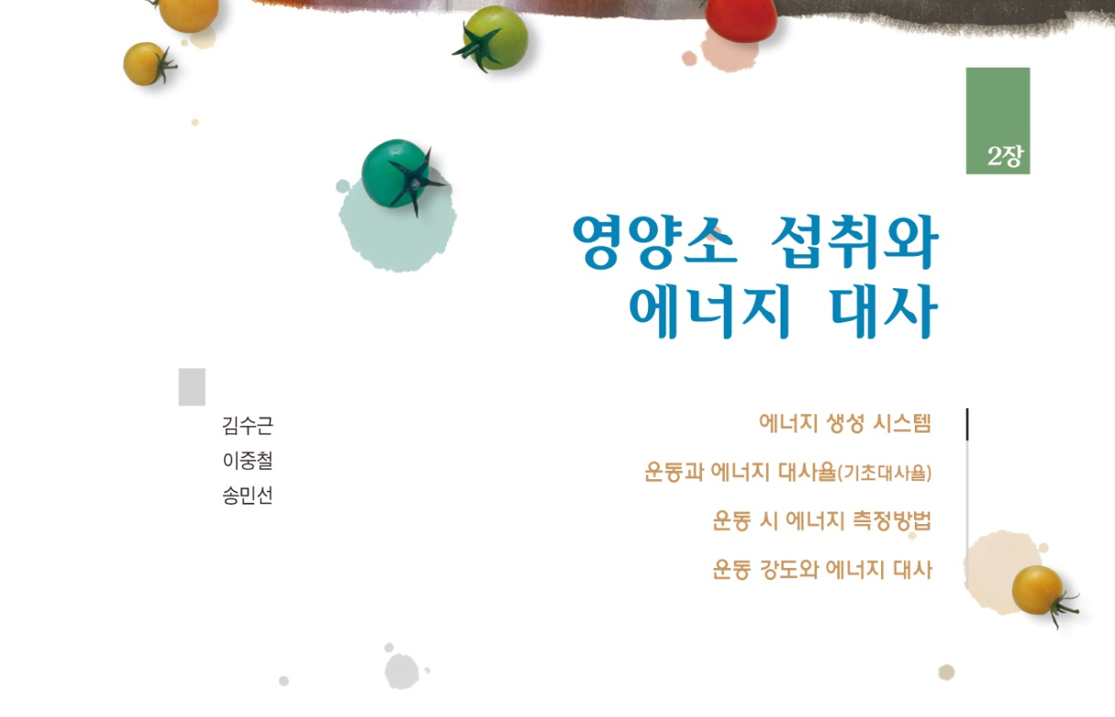

Slide 2
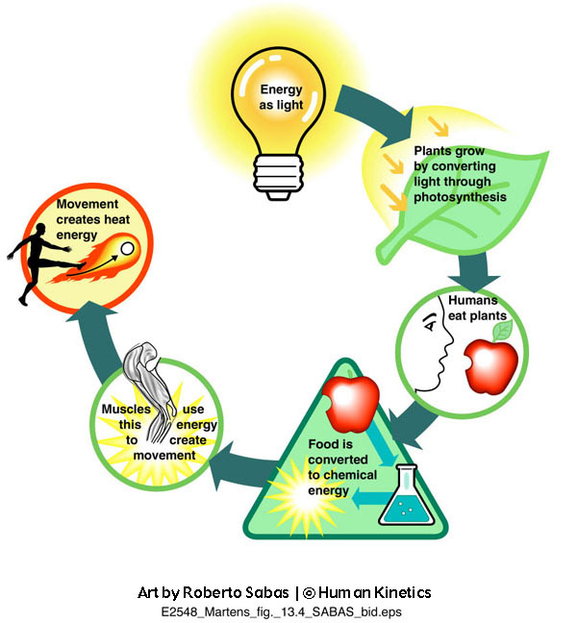
에너지 생성시스템
산화(oxidation)
: 어떤 물질이
산소(O)를 얻거나 수소(H)를 잃어
버리는 과정
물질대사
(metabolism)
: 유기질을 산화
하여 화학적
에너지를 만들어내는 과정

Slide 3
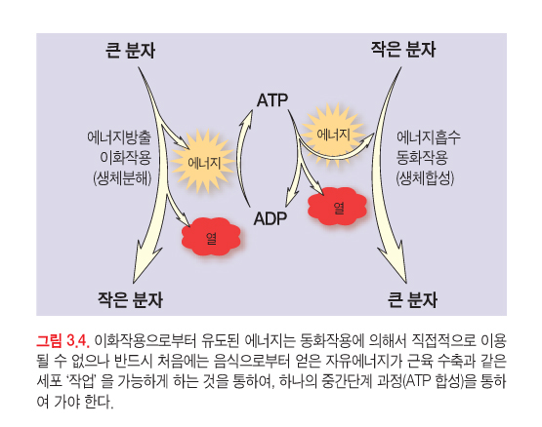
에너지 생성시스템
이화작용
(Catabolism)
동화작용(Anabolism)

Slide 4
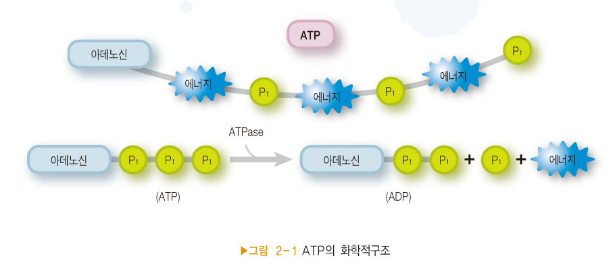
에너지 생성시스템
ATP
  근 수축에 필요한 직접적인 에너지원으로 ADP와 Pi로 분해될 때 약 7~12 kcal의 에너지 방출

Slide 5
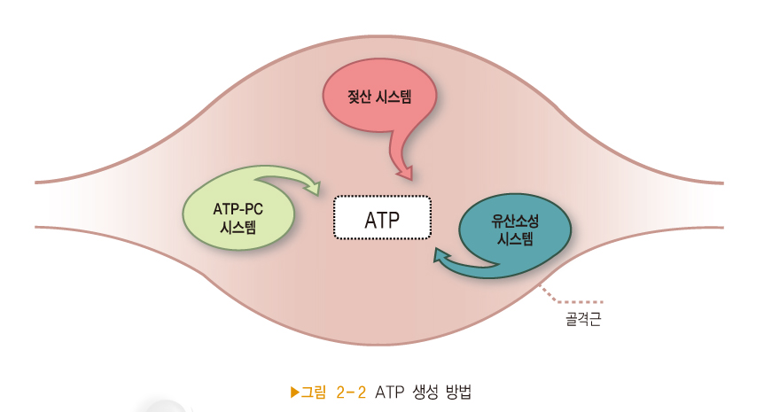
생체에너지 생성 시스템

Slide 6
ATP-PC 시스템
Adenosine triphosphate-phosphocreatine

Slide 7
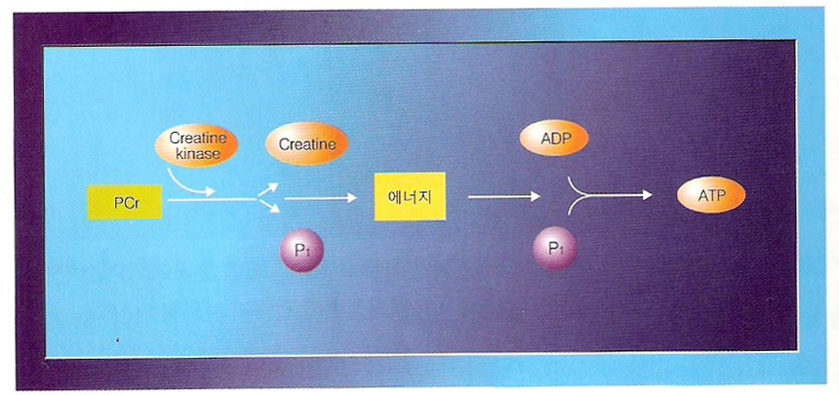
포스포크레아틴(PhosphoCreatine; PC) 또는
크레아틴인산(creatine phosphate)을 분해
해서 얻는 경우

Slide 9
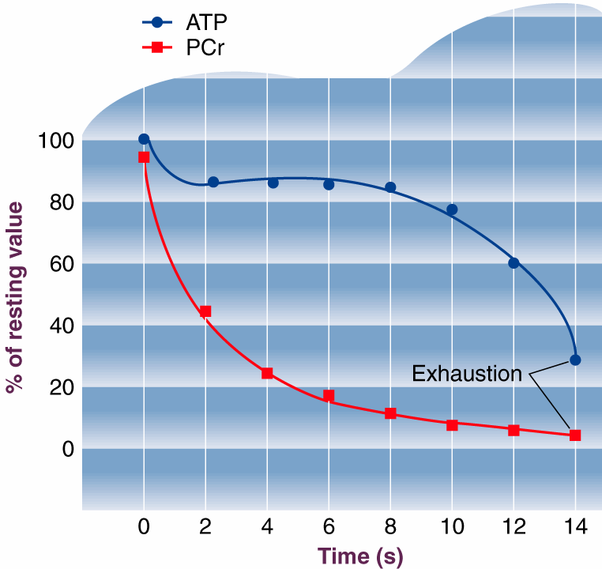
단시간의 고강도 운동시 ATP & PC

Slide 10
2) 젖산 시스템
Anaerobic glycolysis

Slide 11
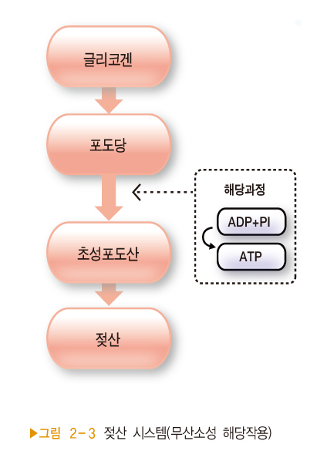
포도당이나 글리코겐을 분해해서 얻는
경우

Slide 12
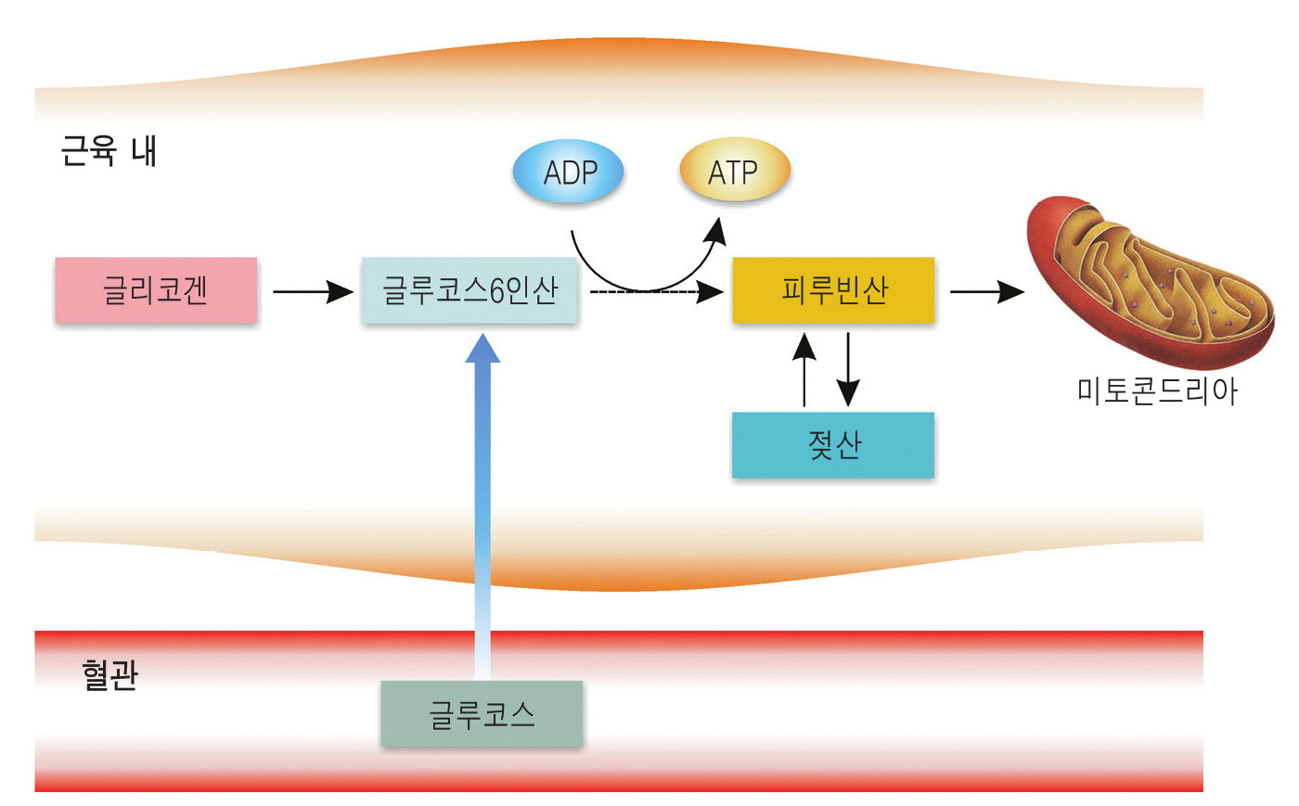

Slide 13
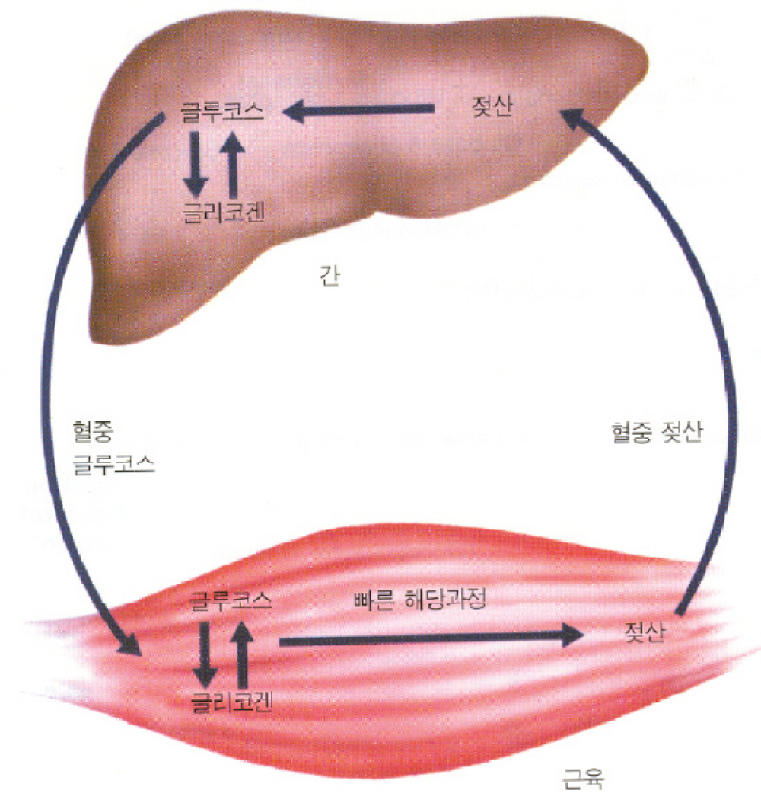
코리 사이클(Cori cycle)

Slide 14
3) 유산소 시스템

Slide 15
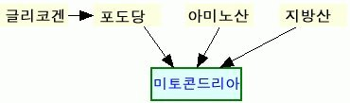
산소를 이용해서 미토콘드리아
에서 얻는 경우

Slide 16
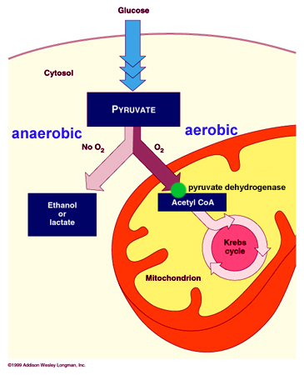

Slide 17
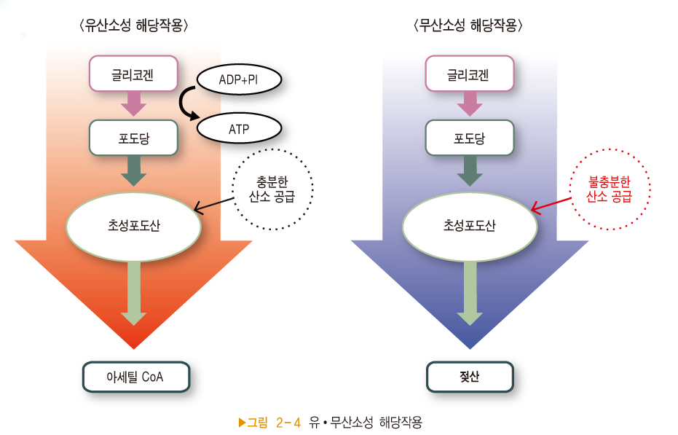
유산소성 시스템
  유산소성 해당과정, 크렙스 회로, 전자전달계

Slide 18
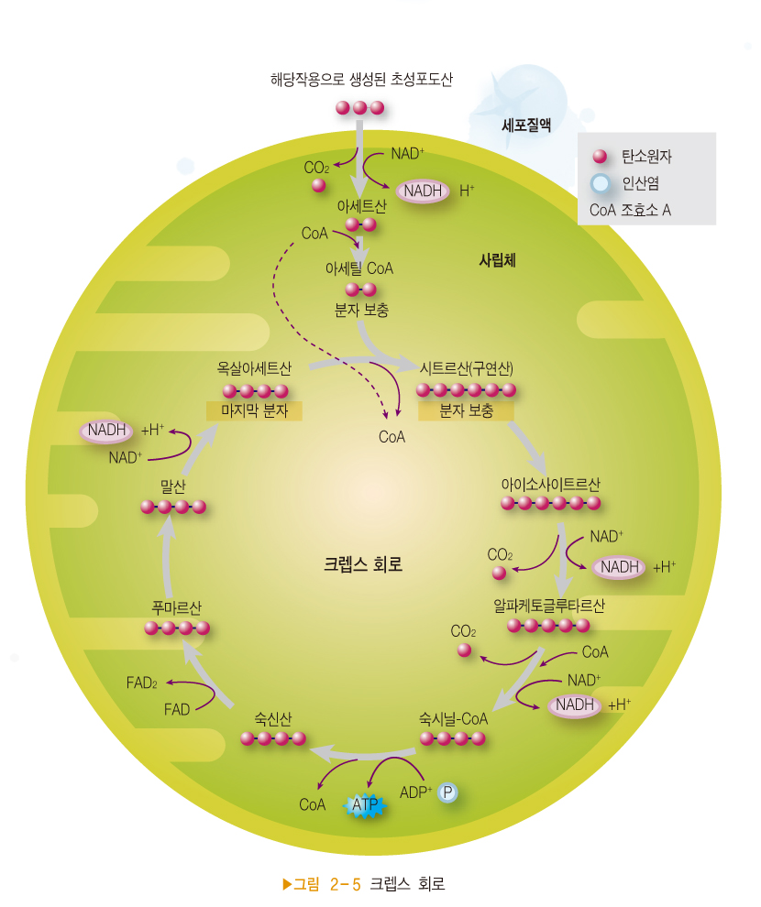
크렙스 회로
  3카본산(tricarboxyl acid, TCA)
  또는 시트르산 회로로도
  알려져 있음

Slide 19
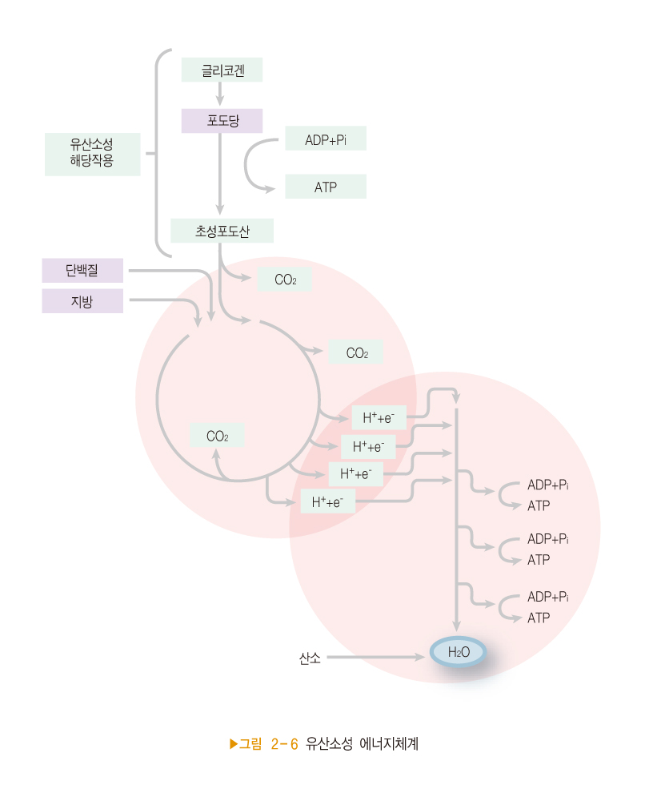
전자전달계
  호흡연쇄 또는 시토크롬계라 함
  수소이온과 전자, 그리고 일련의 효소 반응을 거쳐 전자전달자에 의해 전달된 산소가 반응하여 물을 형성

Slide 20
에너지 시스템의 일반적 특성
ATP-PC 시스템 | 젖산 시스템 | 유산소성 시스템
무산소 | 무산소 | 유산소
매우 빠름 | 빠름 | 느림
화학적 연료: PC | 음식물연료: 글리코겐 | 음식물연료: 글리코겐, 지방산, 아미노산
극히 한정적 ATP 생산 | 한정적 ATP 생산 | 무한정의 ATP 생산
한정적으로 근에 축적 | 부산물인 젖산이 근 피로 유발 | 부산물에 의한 피로가 없다
짧은 지속시간(10초 내)의 활동 | 1~3분 이내의 지속시간을 가진 활동 | 지구력 또는 오래 지속시간을 갖는 활동

Slide 21
스포츠 활동과 에너지 시스템
제1영역 : ATP-PC
투포환, 100m, 야구의 도루,
골프 스윙, 테니스 서브
제2영역 : ATP-PC & 젖산
200m, 400m 달리기, 500m 스피드스케이팅
제3영역 : 젖산 & 유산소
800m 달리기, 체조경기,
권투(3분), 레슬링(2분)
제4영역 : 유산소
스키, 마라톤, 1,500m 자유형
1
2
3
4
ATP공급비율(%)
ATP공급비율(%)
ATP-PC
유산소
젖산
운동시간
파워

Slide 22

운동과 에너지 대사율
운동 시 사용 연료의 측정
  호흡교환율(Respiratory Exchange Ratio, RER or R)을 이용하여 에너지대사에 사용되는 탄수화물이나 지방의 비율 측정(단백질 제외)

Slide 23
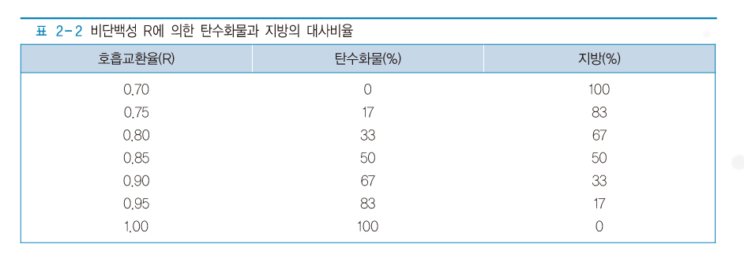
운동과 에너지 대사율

Slide 24
1) 호흡교환율과 탄수화물
탄수화물(포도당) = C₆H₁₂O₆
C₆ H₁₂O₆ + 6 O₂ → 6 CO₂ + 6 H₂O +?ATP
R = VCO₂/VO₂ = 6 CO₂ / 6 O₂ = 1.00

Slide 25

호흡교환율과 탄수화물
  탄수화물 1g당 에너지 생산량은 4.02kcal로 단백질과
  지방보다 적지만, 산소 1L당 생산량은 5.05kcal로 지방
  과 단백질보다 높음

Slide 26
2) 호흡교환율과 지방
지방(팔미르산) = C₁₆H₃₂O₂
C₁₆H₃₂O₂ + 23 O₂ → 16 CO₂ + 16 H₂O +?ATP
R = VCO₂/VO₂ = 16 CO₂ / 23 O₂ = 0.70

Slide 27

호흡교환율과 지방
  지방 1g당 에너지 생산량은 8.98kcal로 탄수화물보다
  높지만 산소 1L당 에너지 생산량은 4.74kcal로 탄수화
  물보다 낮음

Slide 28
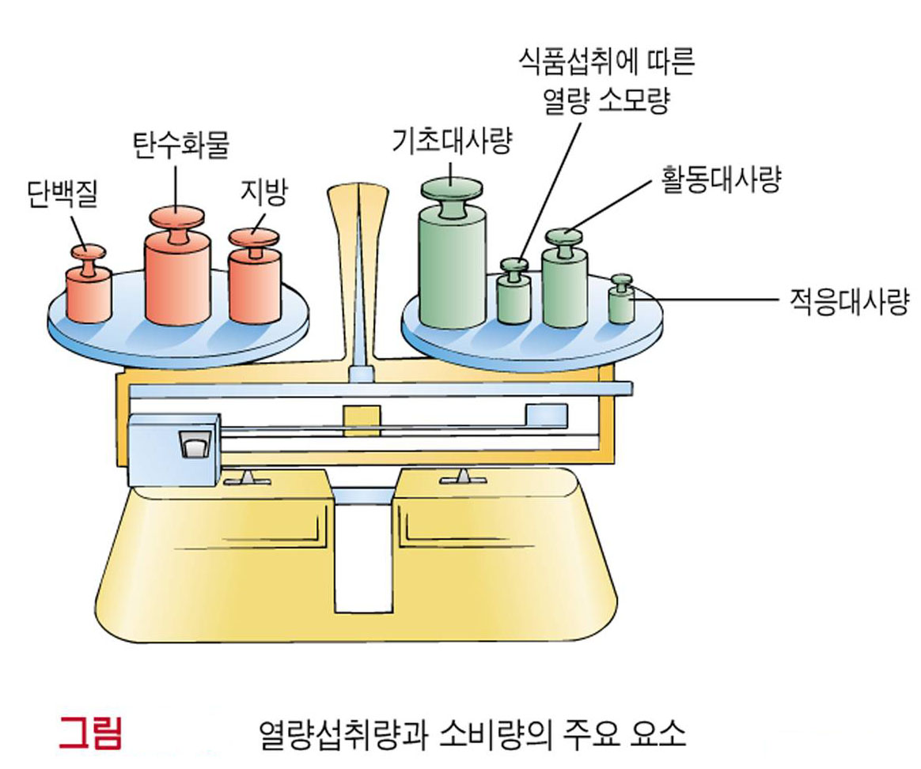
3
1
안정시대사량
2
4

Slide 29
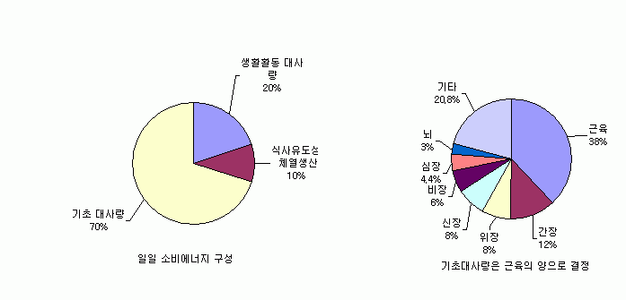
에너지소비 요인
활동대사량
식품섭취에 따른 열량소모량
안정시대사량
안정시대사량은

Slide 30
1) 기초대사량(BMR; Basal Metabolic Rate)
두뇌, 심장, 내장기관 등 정상적인 신체기능과 체내
항상성을 유지하고 자율신경계의 활동에 필요한 최소한
의 에너지량
12시간 이상의 공복상태, 8시간 이상의 수면 후 30분
이상 아침에 누운 상태에서 10분간 산소소비량을 측정
하여 산출(실내온도 18~20℃)
성별, 연령, 유전, 체중, 신장, 체온, 발열, 이전의 운동
상태, 생리주기, 호르몬, 식이 등에 영향을 받음

Slide 31
체중만을 이용한 기초대사량 산출 공식
남자(kcal) = 14.1×체중(kg) + 620
여자(kcal) = 10.8×체중(kg) + 620

Slide 32
기초대사량을 예측하 기 위한 회귀방정식
남자(kcal/24hr) =
204-[4.0×연령(세)]+[(450.5×신장(m)]+[(11.69×체중(kg)]
여자(kcal/24hr) =
255-[2.35×연령(세)+[(361.6×신장(m)]+[(9.39×체중(kg)]

Slide 33
안정시대사율(RMR; Resting Metabolic Rate)
식후 3~4시간 후 휴식상태에서 측정하며 기초대사율
과 더불어 추가적인 에너지 소비율을 포함
(BMR = RMR의 약 83% 추정)
약 60~75%

Slide 34
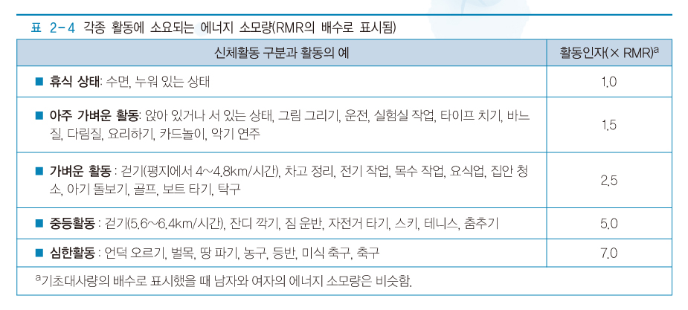

Slide 35
안정시대사량 구하는 공식
남자(kcal/24hr) =
66.5+[13.75×체중(kg)]+[5.0×신장(cm)]-[6.78×연령(세)]
여자(kcal/24hr) =
655.1+[9.56×체중(kg)]+[1.85×신장(cm)]-[4.86×연령(세)]
해리스-베네딕(Harris-Benedic) 공식으로 산출

Slide 36
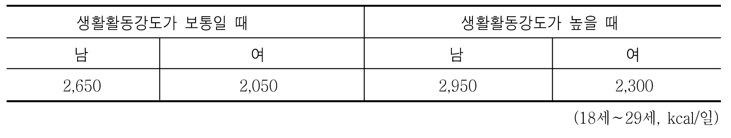
남녀별 에너지소비량

Slide 37
2) 신체활동에 의한 열적 효과(TEPA; Thermic Effect of Physical Activity)
활동대사량, 운동 시 에너지 대사율
약 15~30%
신체활동과 특정 운동에 참여하여 소비하는
에너지량

Slide 38
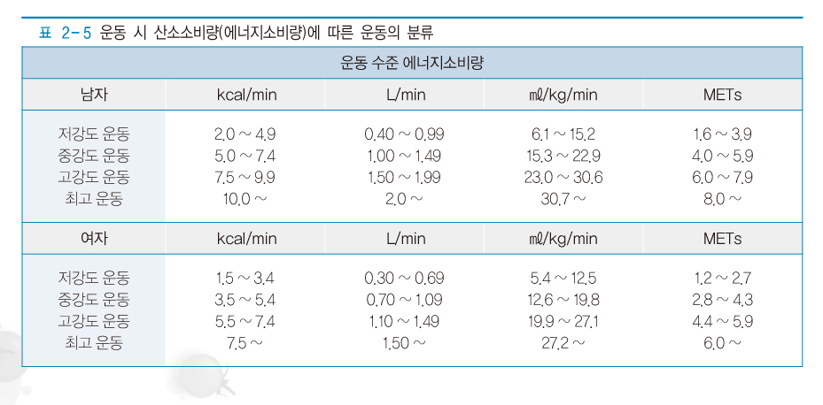

Slide 39
3) 음식의 열적 효과(TEF; Thermic Effect of Feeding)
식품 섭취에 따른 열량 소모량
약 10% 미만
식품을 섭취한 직후에 체내에서 소화, 흡수
과정에서 일어나는 필수적인 에너지량

Slide 40
4) 적응대사량(adaptive thermogenesis)
심리상태, 주변의 환경, 온도, 영양 상태, 체격
등의 환경에 적응하기 위한 에너지량
자율신경 및 호르몬에 영향을 받아 증가되기
도 함

Slide 41
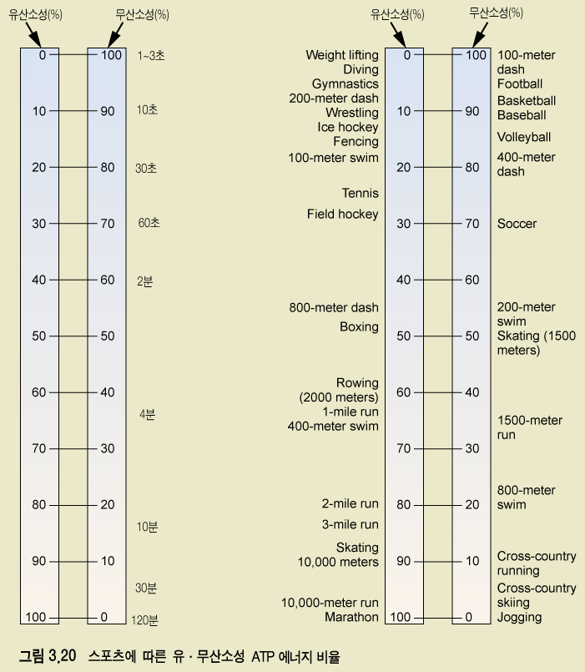

Slide 42
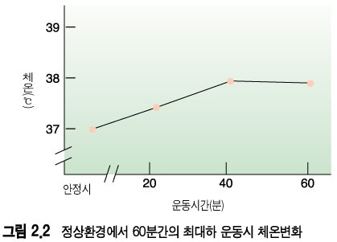
장시간 운동과 에너지대사

Slide 43
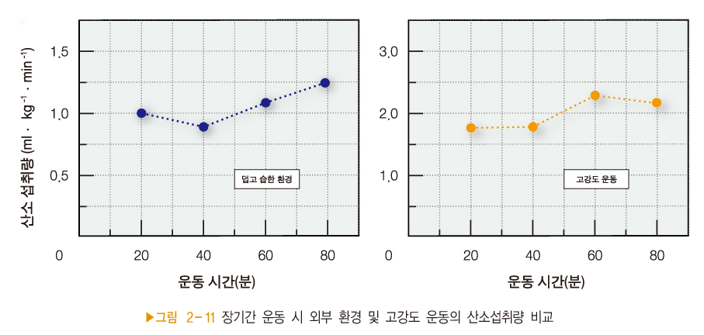
장시간 운동과 에너지대사

Slide 44
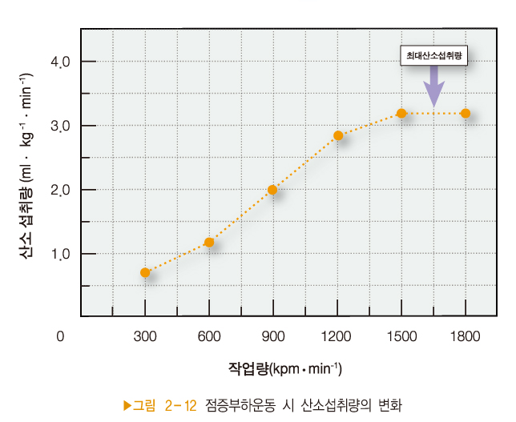
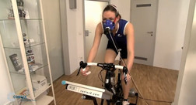
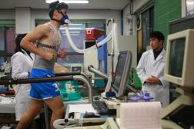
점증부하운동과 에너지대사

Slide 45
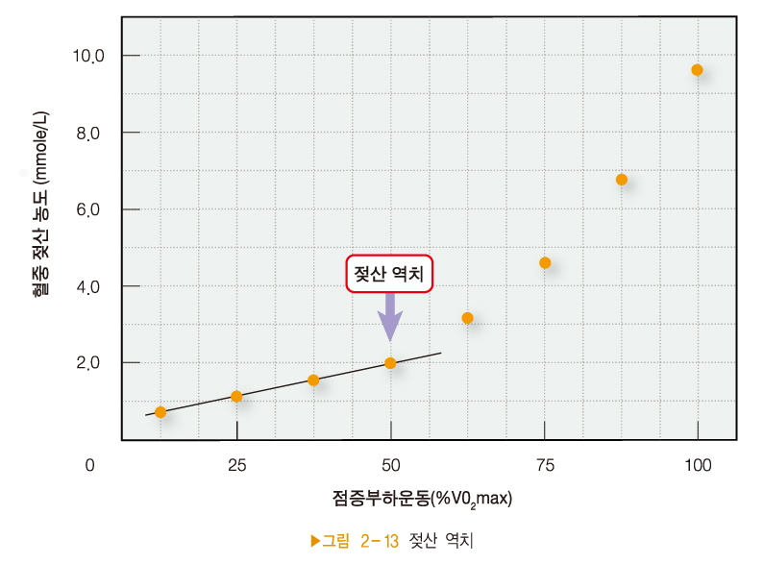
젖산 역치 강도 시 에너지대사

Slide 46
용어정의
젖산 역치(Lactate Threshold; LT)
점증부하 운동시 젖산의 갑작스런 증가 시점
무산소성 대사(해당과정)의 의존이 증가하는
시점
혈중 젖산 축적 시점(Onset of Blood Lactate
Accumulation; OBLA)
혈중 젖산 농도 약 4mmol 수준에서 나타남

Slide 47
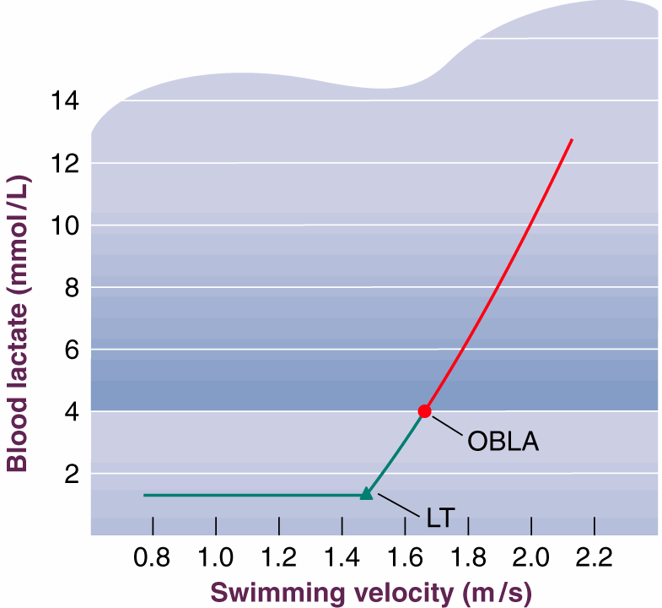
혈중젖산축적시점

Slide 48
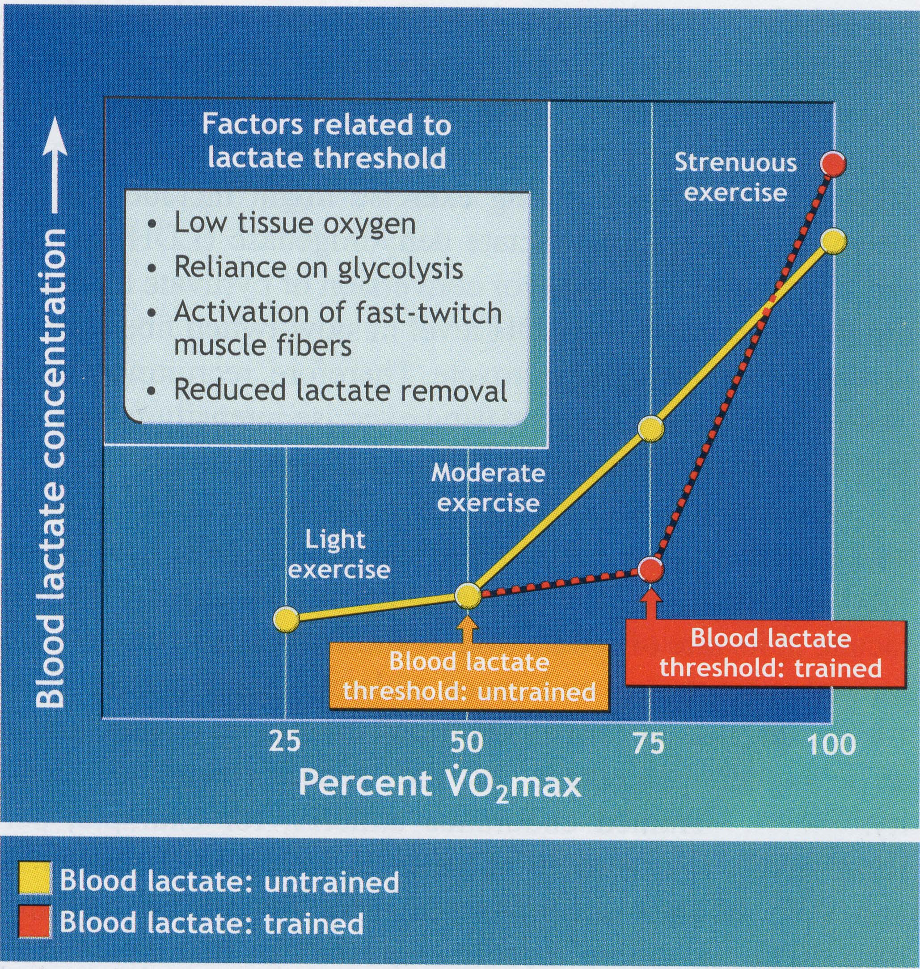

Slide 49
혈중 젖산 농도가 갑자기 증가하는 이유
1. 활동 근육의 산소 부족
2. 점증부하운동 시 VO₂max의 50~65%에서
해당과정의 속도를 촉진시킴
3. 격렬하고 빠른 운동 시 동원되는 속근섬유
(fast-twitch muscle fibers)의 활동 증가
4. 혈중 젖산 농도 =
생성된 젖산 농도 - 제거된 젖산 농도

Slide 50
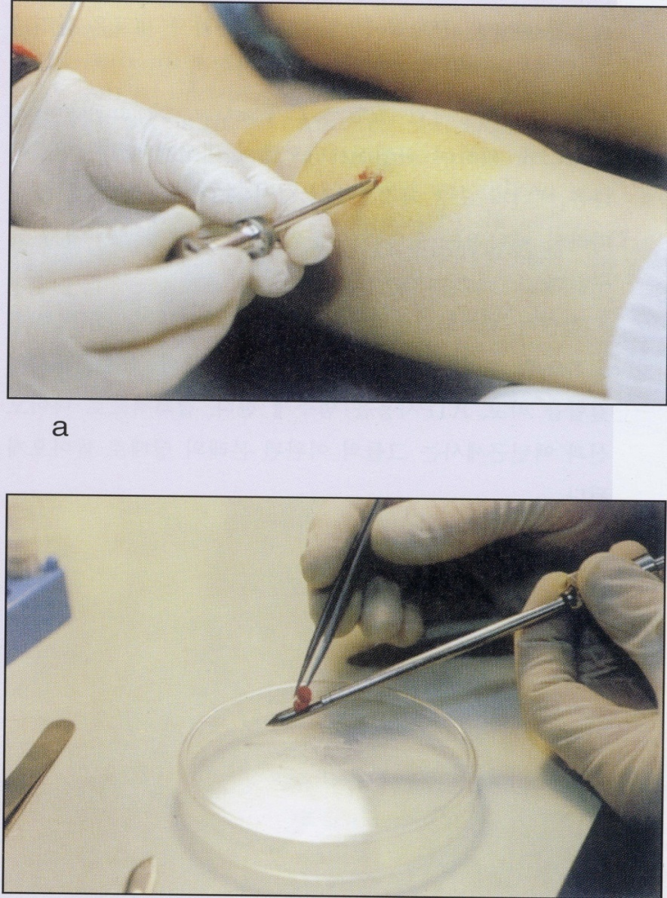
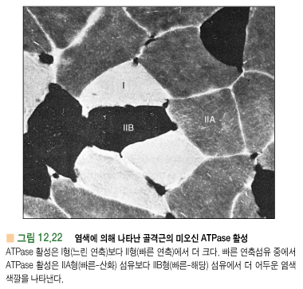
근섬유형태
X
근 생검(Biopsy)

Slide 51
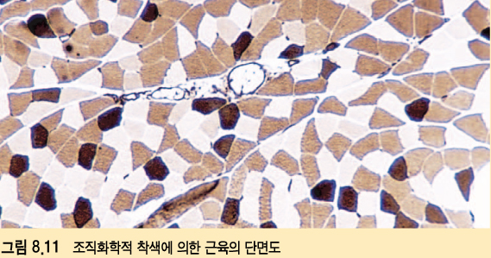

Slide 52
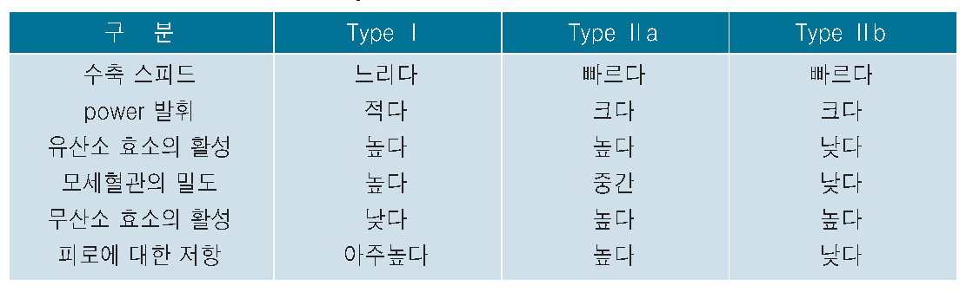
근섬유형태의 특성

Slide 54
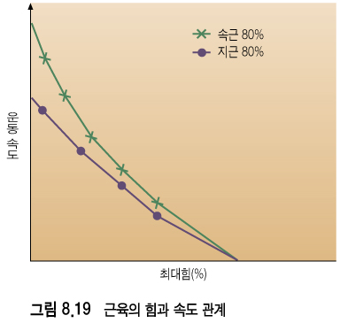

Slide 55
운동을 통한 근섬유형태의 변화

Slide 56
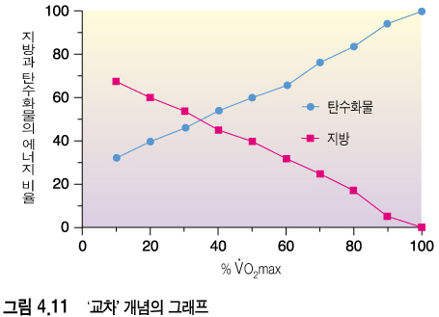
에너지 대사작용의 조절

Slide 57
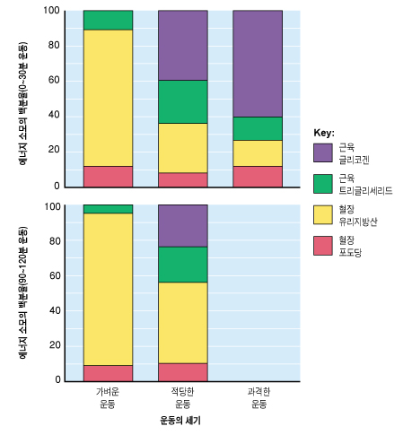
운동강도가 근육 연료 사용에 미치는 영향

Slide 58
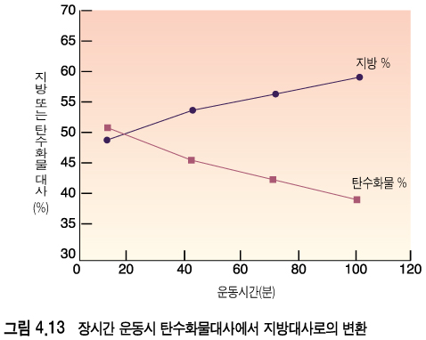
에너지 대사작용의 조절

Slide 59
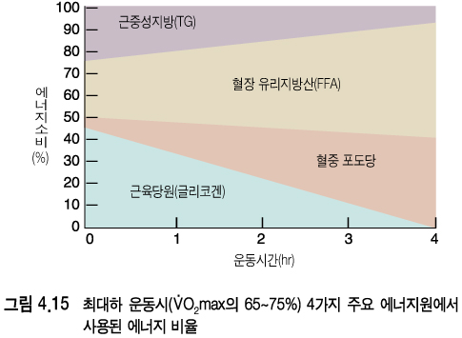
운동시간이 근육 연료 사용에 미치는 영향

